Slide 1
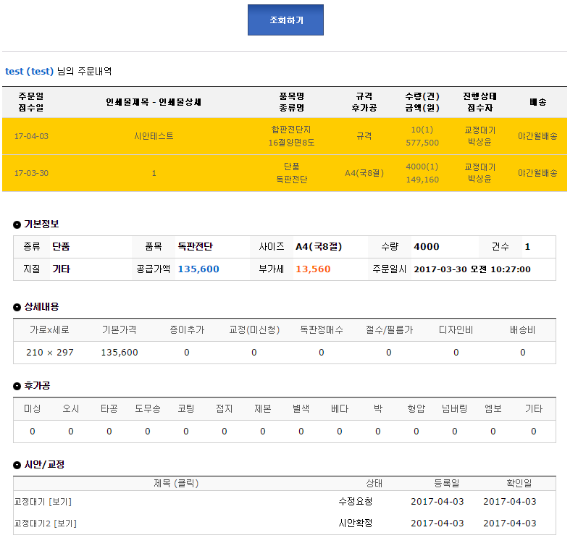
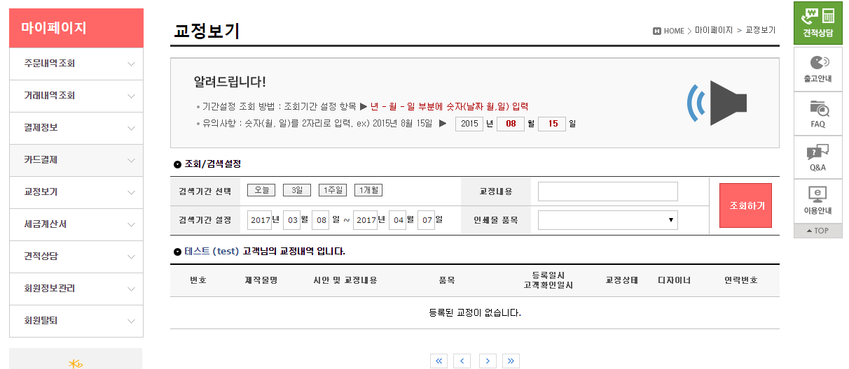
다인애드피아 신규 홈피(오승준실장) – 2017년04월07일
교정보기
칼라미 마이페이지의 교정보기처럼 주문내역에 있는 교정보기 적용해주세요

Slide 2
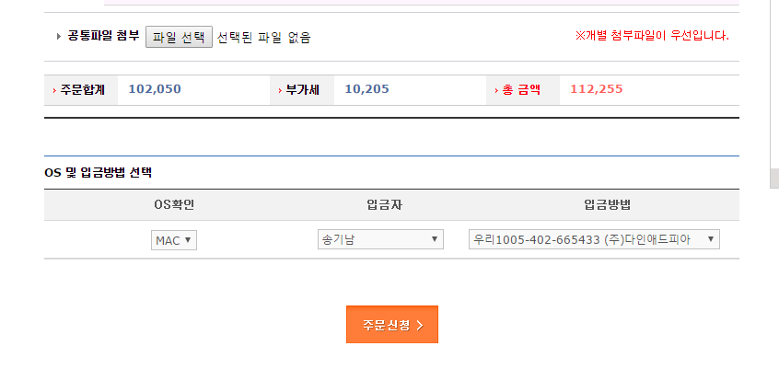
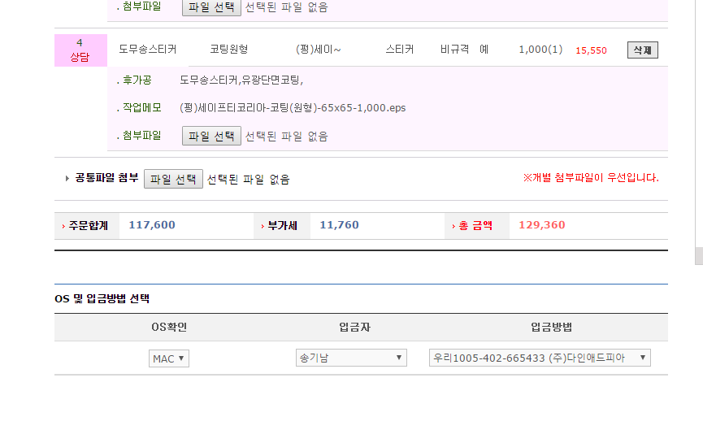
다인애드피아 신규 홈피(오승준실장) – 2017년04월12일
주문하기
주문건수가 많을시 주문하기 버튼이 밑으로 밀려서 보이지 않음

